Slide 1
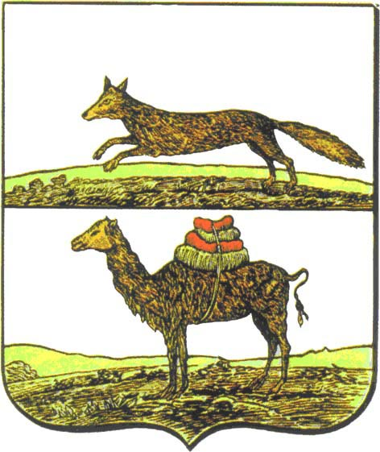
Основание
Челябинской крепости

Slide 2
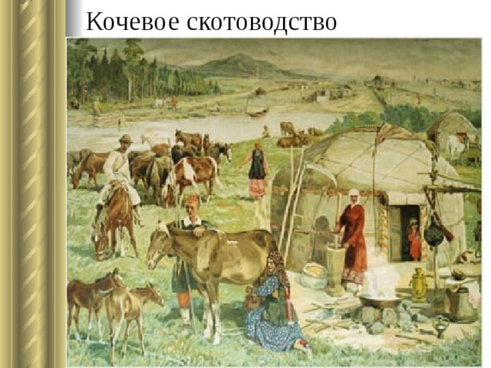
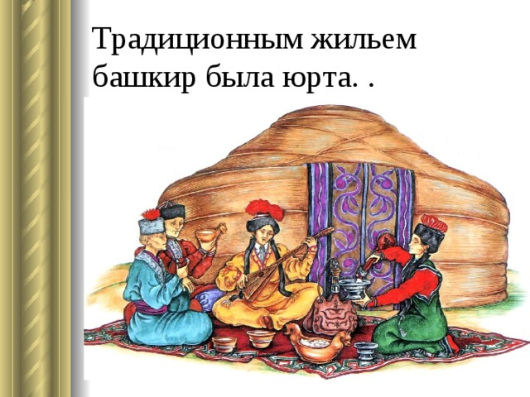
Предыстория

Slide 3
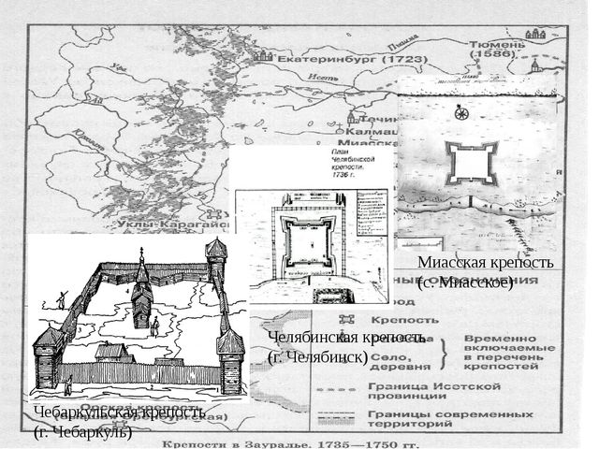
Южноуральские крепости

Slide 4
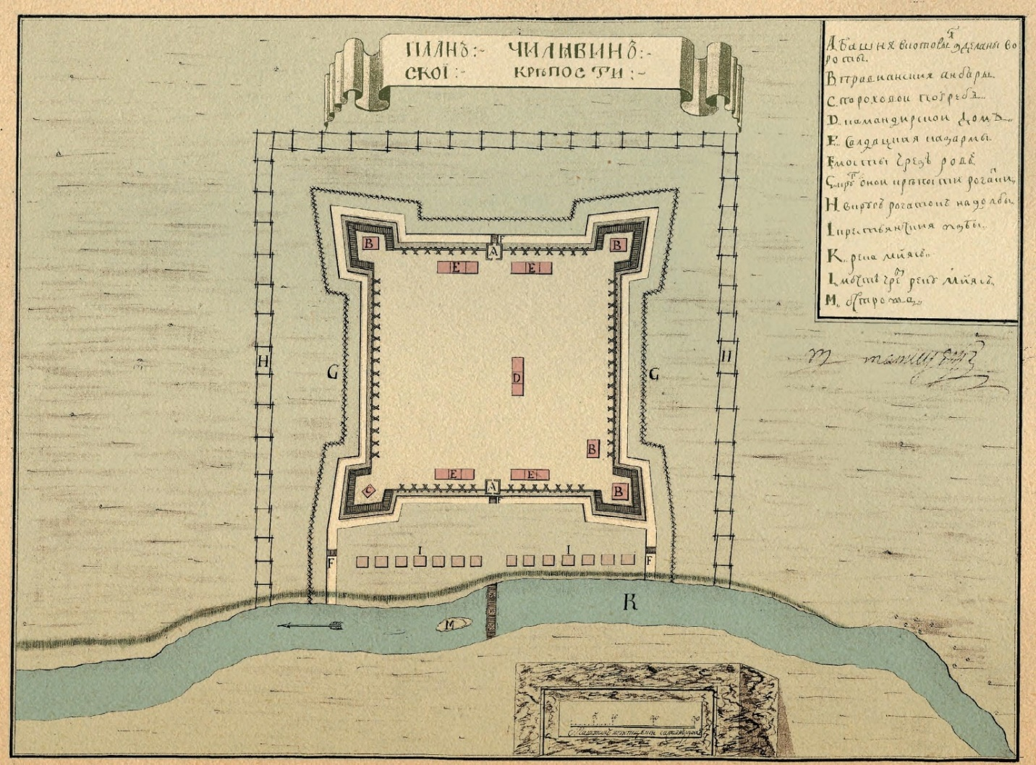
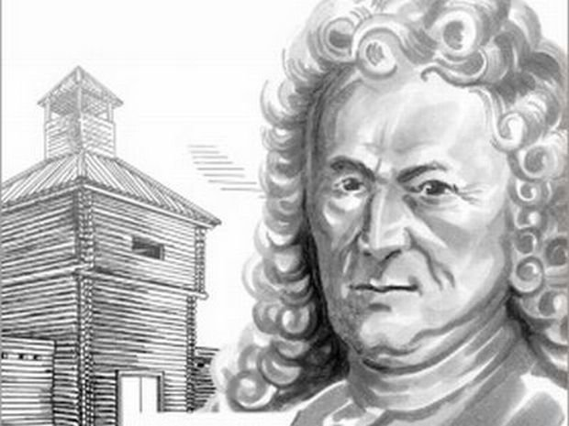
План Челябинской крепости.
13 сентября 1736 год

Slide 5
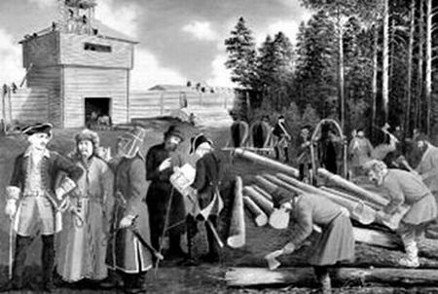

Slide 6
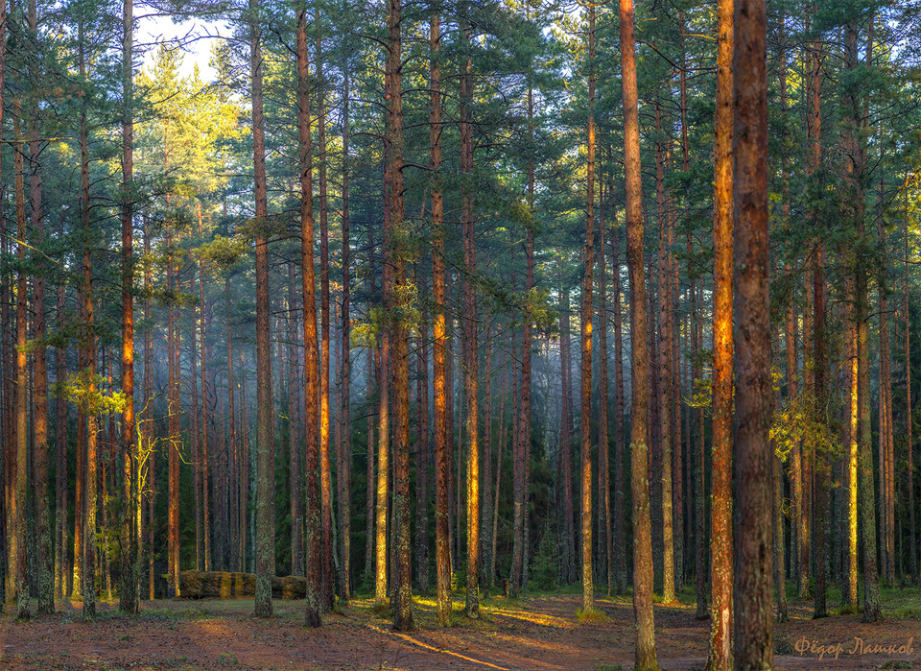
Селеби-карагай

Slide 7
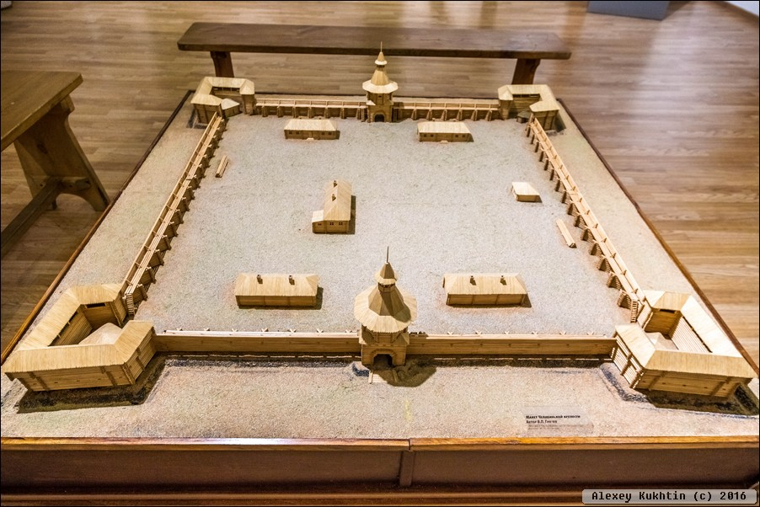
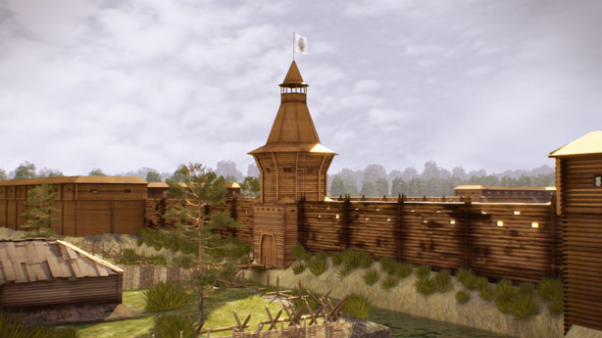
Вид крепости

Slide 8
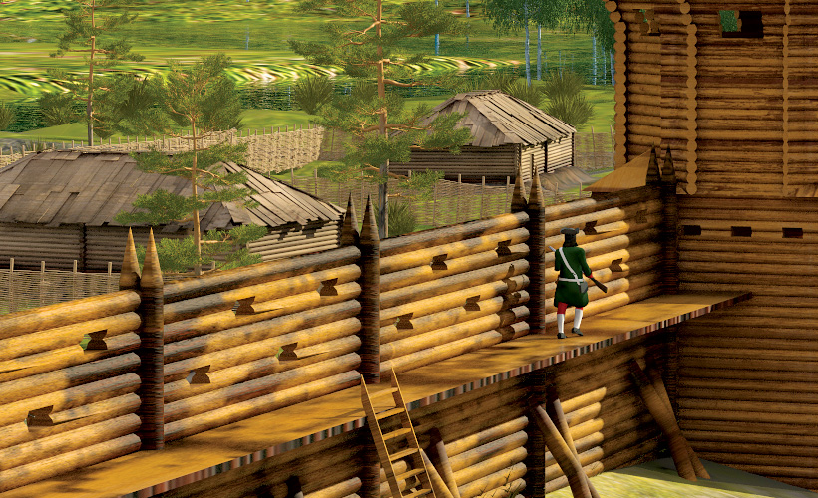

Slide 9
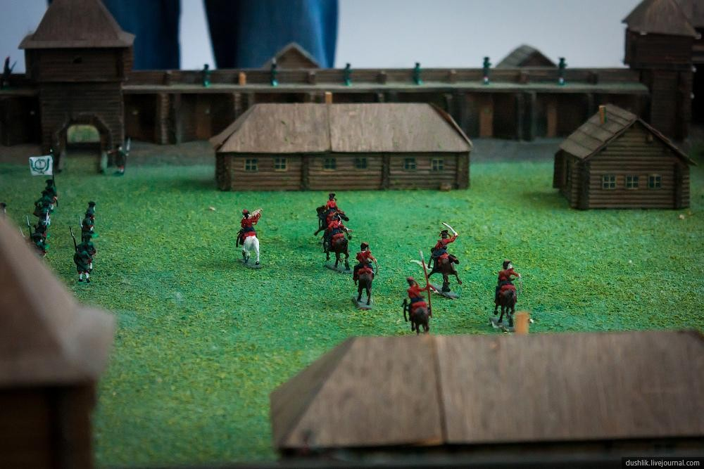
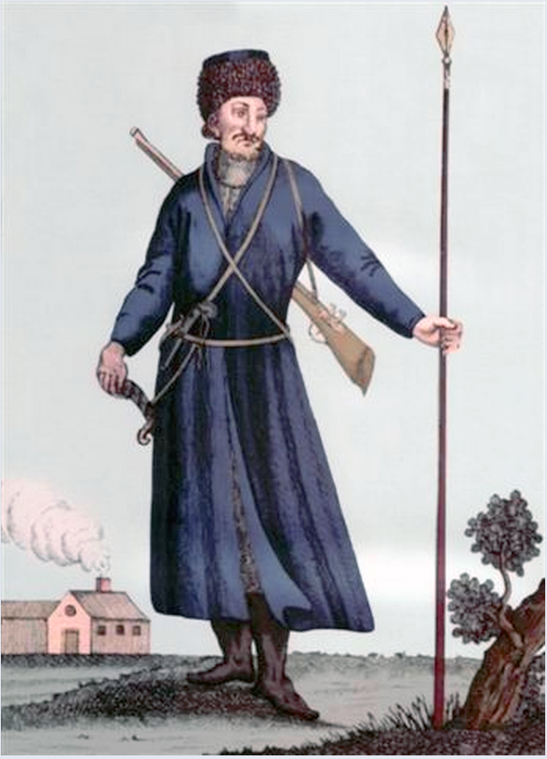

Slide 10
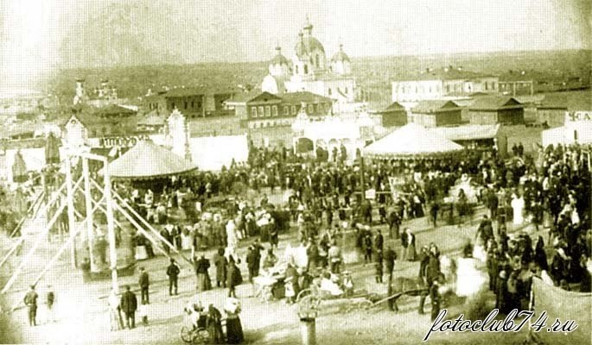
Уездный городок
1787 год г. Челябинск

Slide 11
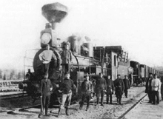
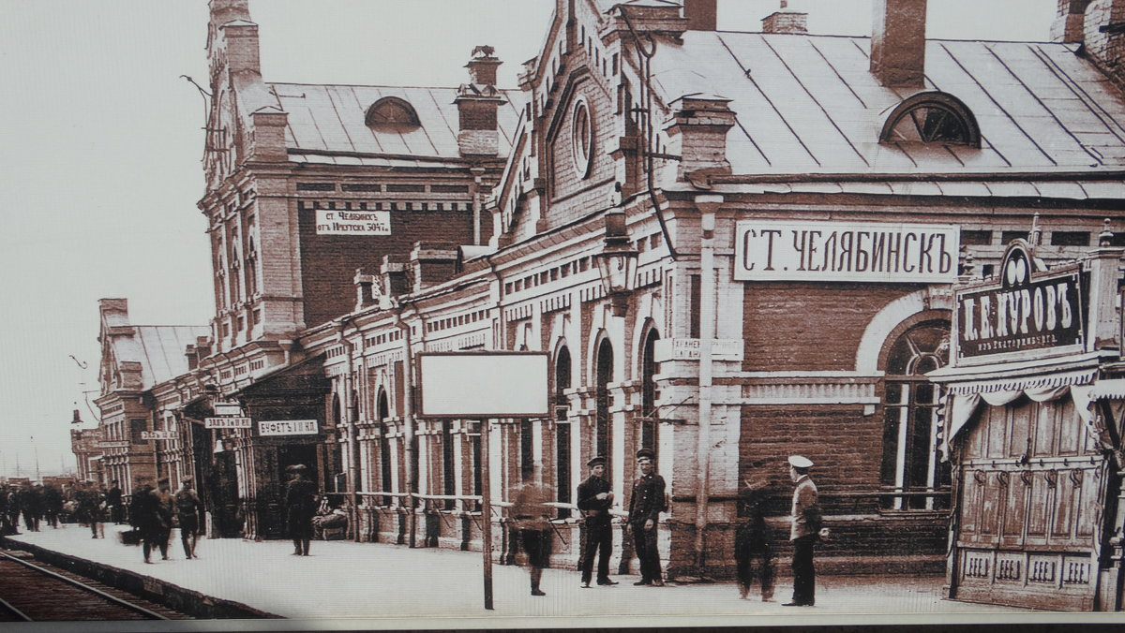
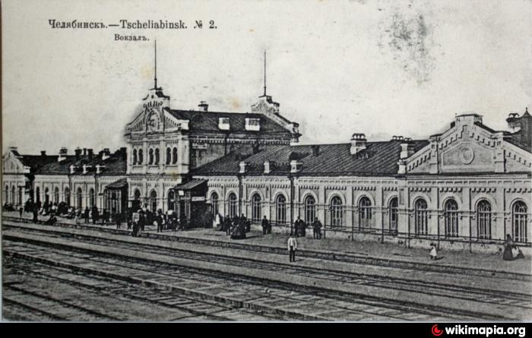
«Второе рождение»
1892 год

Slide 12
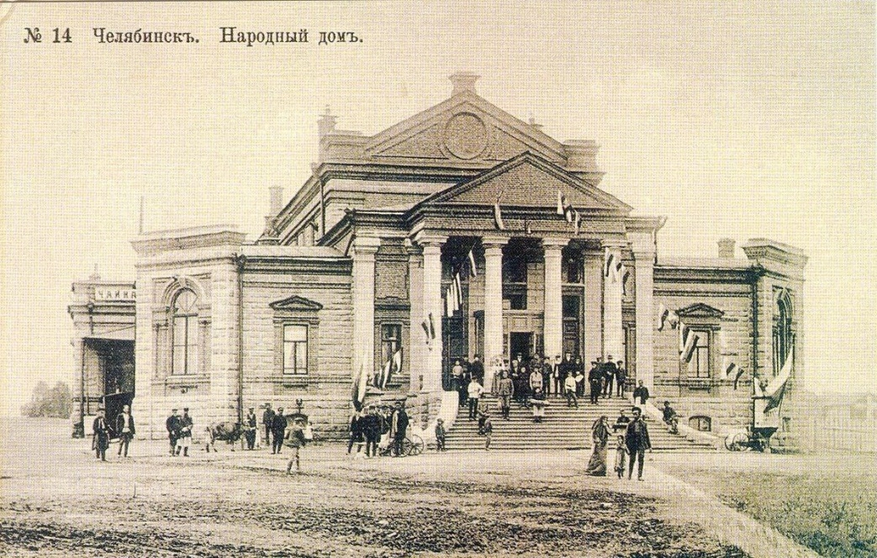
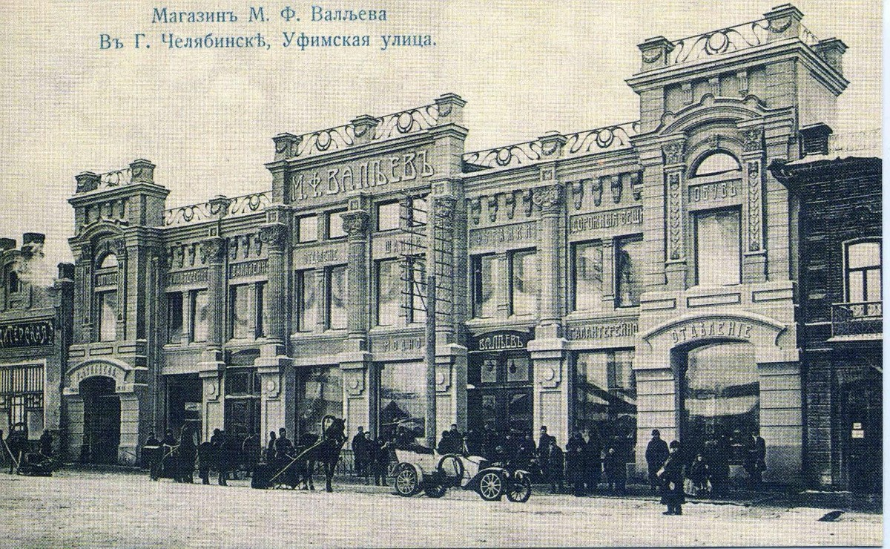
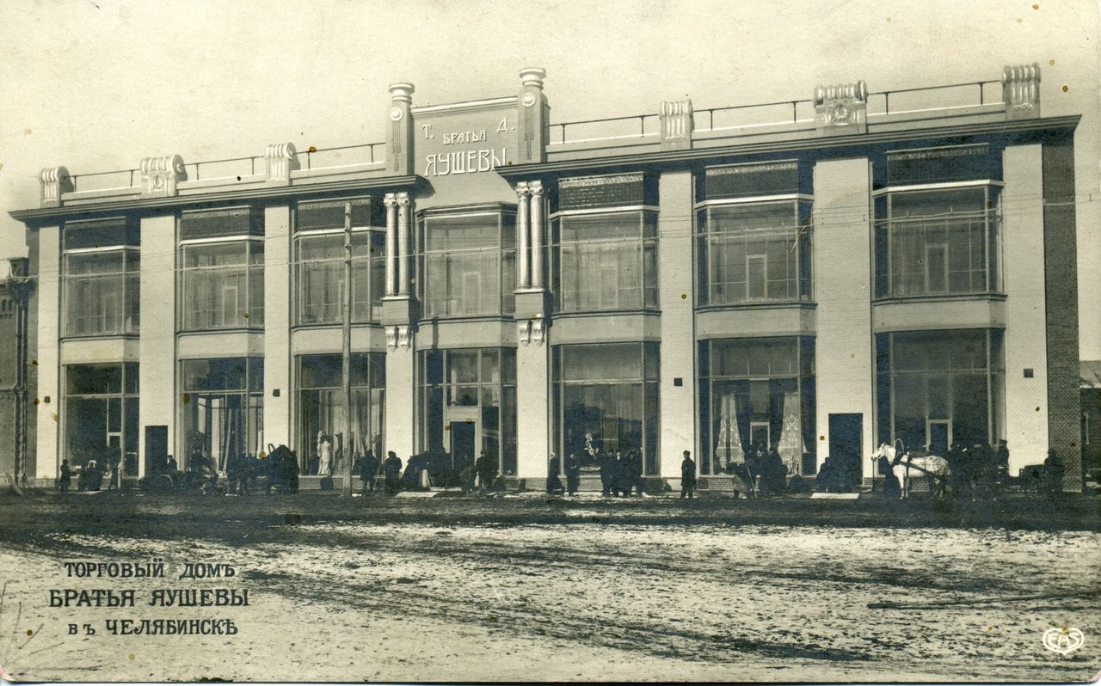
Строительство города

Slide 13
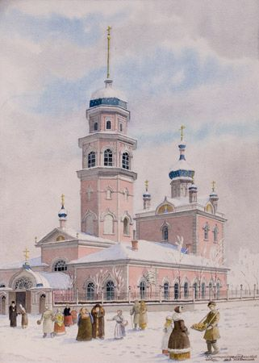
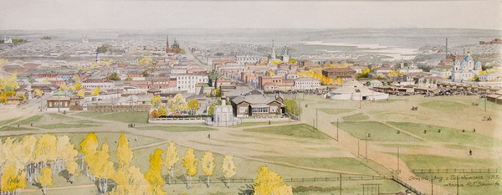
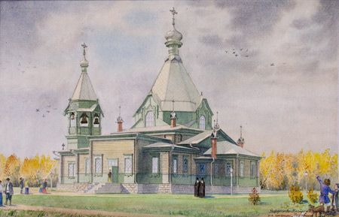
Развитие города

Slide 14
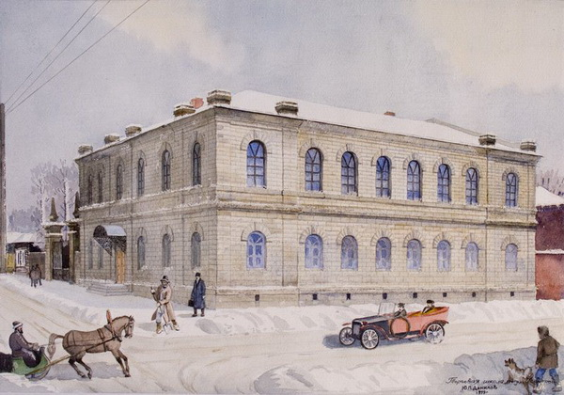
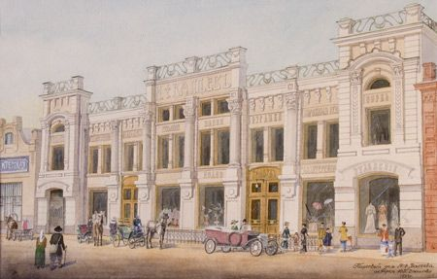
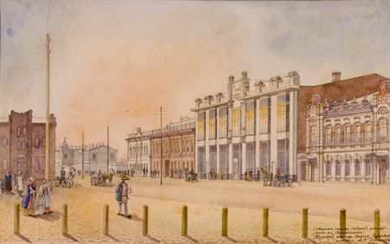

Slide 15
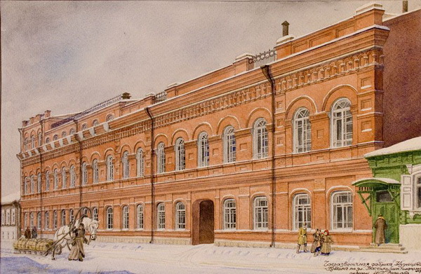
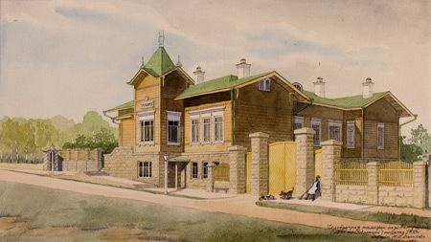

Slide 16
Кто построил Челябинскую крепость?
А) Кузнецов Иван Федорович
Б) Тевкелев Алексей Иванович
В) Егоров Петр Ильич
2. Челябинск был основан в ..
А) 1242 году
Б) 1736 году
В) 2000 году
Челябинская крепость была:
А) земляной
Б) каменной
В) деревянной

Slide 17
По плану описать макет Челябинской крепости
План.
Размеры крепости
Из какого материала построена?
Как укреплена?
Какие помещения находились на территории крепости?

